Slide 1

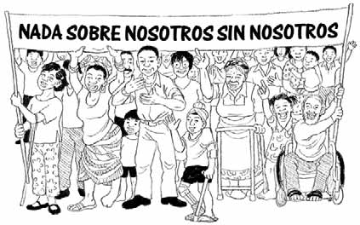
Componente de Fortalecimiento de RBC
Lic. Adrián Tumiri Mendoza

Slide 2

Objetivo
fortalecer a las personas con discapacidad, sus familias y comunidades, para facilitar la inclusión de la discapacidad en cada sector y asegurar que todas las personas son capaces de acceder
a sus derechos y beneficios.

Slide 3
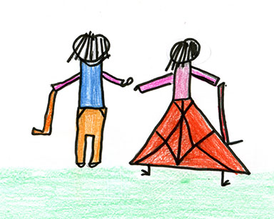
La palabra fortalecimiento
Las descripciones simples de fortalecimiento
incluyen: tener que decir y ser escuchado, poder propio, tomar decisiones uno mismo,
tener control o ganar control adicional, ser libre, independencia, capaz de luchar por los derechos propios y ser reconocido y respetado como ciudadanos iguales y seres humanos con una contribución que aportar.

Slide 4
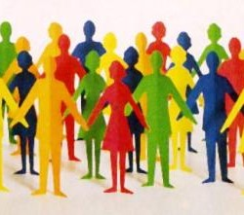
El fortalecimiento comienza a suceder cuando los individuos o grupos de personas reconocen que pueden cambiar su situación y comienzan a hacerlo.
toma de conciencia
desarrollo de capacidades que lleven a una participación mayor,
mayor poder y control de la toma de decisiones y acciones para el cambio .

Slide 5
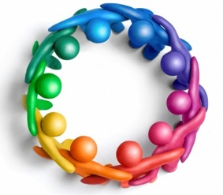
Elementos en este
componente
Defensa y comunicación
Movilización comunal
Participación política
Grupos de autoayuda
Organizaciones de personas con discapacidad

Slide 6
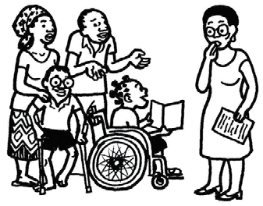
Defensa y comunicación
Significa que las PCD están expresando por sí mismas y, también, que hay comunicación, la manera en que los mensajes se envían y reciben; lo cual es importante para la autodefensa.
Este elemento es sobre la autodefensa.

Slide 7
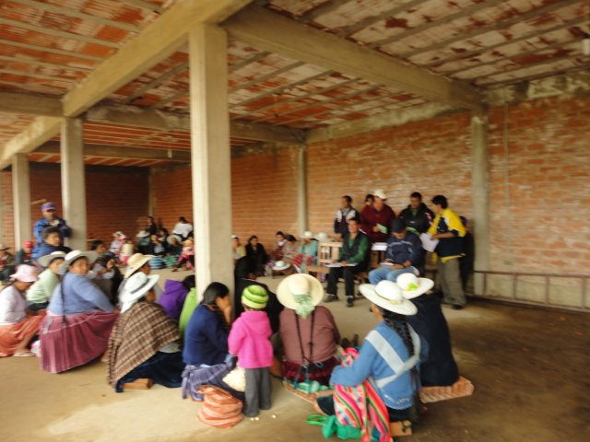
Autodefensa
¿Qué es autodefensa?
La autodefensa se relaciona con dejar que las personas se puedan expresar a sí mismas.
Significa conocer sobre sus derechos y responsabilidades, demandar sus derechos y poder escoger y tomar decisiones acerca de sus vidas.
¿Por qué es importante?
Aprendiendo destrezas de defensa de los derechos, las personas con discapacidad pueden aprender a ejercer sus derechos, tomar control de sus vidas y realizar las mejores decisiones por sí mismas.

Slide 8
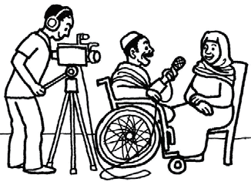
Comunicación
¿Qué es la comunicación?
La comunicación es la manera en que la información y los mensajes son pasados de una persona a otra. También, es el medio mediante el cual se desarrollan y mantienen las relaciones sociales entre individuos y comunidades. Hay tres ingredientes clave para una comunicación efectiva: medios, razón y oportunidad.

Slide 9
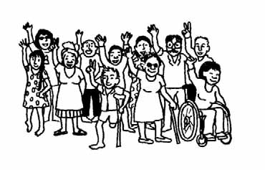
La movilización comunal es el proceso de reunir a la mayor cantidad posible de interesados, para aumentar la sensibilización sobre un programa en particular y su demanda, para ayudar en la entrega de recursos y servicios, y fortalecer la participación comunitaria para la sostenibilidad y la autosuficiencia.
Movilización comunal

Slide 10
Los pasos de la movilización comunitaria
Programa
sustentable y
autosuficiente
1. Reunir a
la gente
2. Sensibilizar
a la población
3. Asistir en la
entrega de
recursos y
servicios
4. Facilitar y
fortalecer la
participación
comunitaria

Slide 11
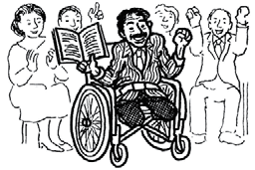
La discapacidad como un tema comunal
Los temas de desarrollo comunal relacionados con la salud, la educación, el agua y saneamiento, la vivienda, el transporte y el ambiente tienen un impacto en la incidencia.
Así, la discapacidad es un tema importante para las comunidades, aunque a menudo es ignorado.

Slide 12
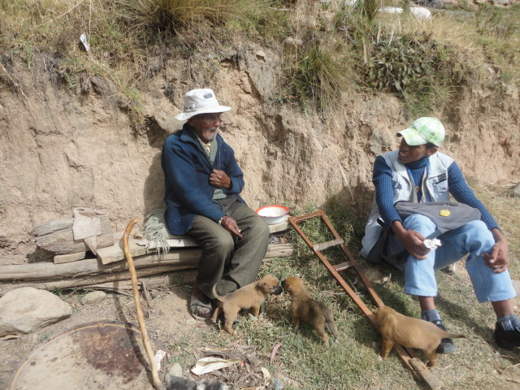
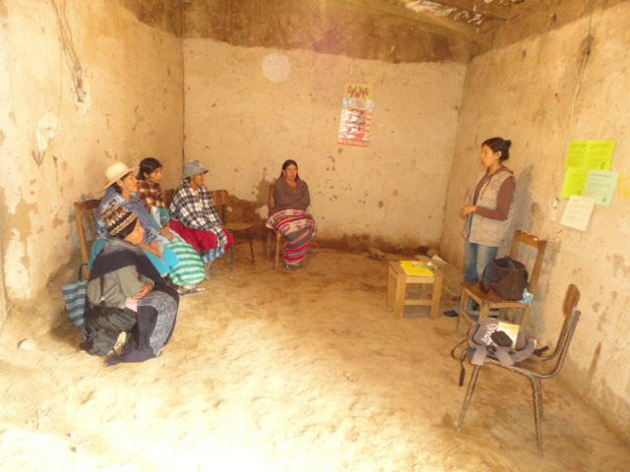
Desarrollar confianza y credibilidad dentro de la comunidad
Es importante que los programas de RBC tomen tiempo para establecer confianza y credibilidad con las partes interesadas en la comunidad. Los programas de RBC deben:
• Pedir permiso a los dirigentes locales para trabajar con la comunidad.
• Estar presente y ser activos en sus comunidades y apoyar las actividades de otras partes interesadas.
• Ponerse en contacto con las diversas partes interesadas en la comunidad a fin de conocerlas, comenzar a entender sus problemas y encontrar la mejor manera de trabajar con ellas.
• Compartir regularmente información importante y actualizarse sobre el programa de RBC.
• Ser honestos y transparentes, no hacerle promesas a la comunidad que no puedan cumplir.

Slide 13

Participación política
Una definición estrecha de la política se refiere a las actividades de los gobiernos, los políticos o los partidos políticos.
Una definición más amplia incluye las relaciones entre las personas – entre hombres y mujeres, padres e hijos, personas con y sin discapacidad – y el funcionamiento del poder en la interacción humana.
La participación política incluye una amplia gama de actividades con las cuales las personas
desarrollan y expresan sus opiniones sobre el mundo y cómo se está gobernando, y
con las que tratan de participar e influir en las decisiones que afectan sus vidas.

Slide 14
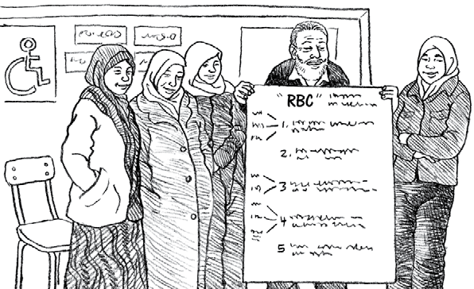
El rol de la RBC
Es asegurar que PCD y sus familias tienen la información, las destrezas y los conocimientos que les permitan participar en política y tienen acceso a las oportunidades de participar.
Hacer que los temas de discapacidad sea visible para que se integren a la toma de decisiones
políticas y estén al centro de las políticas y programas de desarrollo.

Slide 15
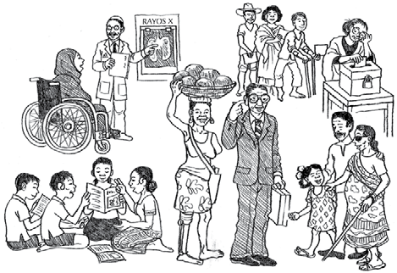
Hacer que los temas de discapacidad sea visible para que se integren a la toma de decisiones
políticas y estén al centro de las políticas y programas de desarrollo.

Slide 16
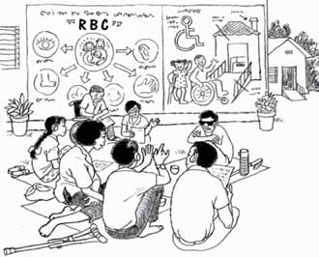
Grupos de autoayuda
Los grupos de autoayuda son grupos informales que se reúnen para tratar problemas comunes. Aunque la autoayuda puede significar enfocarse en el individuo, una característica de los grupos de autoayuda es la idea del apoyo mutuo – las personas ayudándose entre sí.

Slide 17
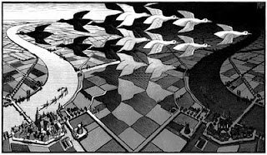
Características
Estructura informal y reglas básicas, regulaciones y guías para enseñarle a sus miembros cómo trabajar unidos efectivamente.
• Carácter participativo – incluye recibir ayuda, compartir conocimientos y experiencia, ayudar y aprender a ayudarse uno mismo.
• Responsabilidad compartida entre los miembros del grupo – cada miembro tiene un rol definido y contribuye con sus recursos para el grupo.
Las decisiones se toman democráticamente.
• Gestión por los miembros, usando un facilitador externo sólo cuando sea necesario en la formación del grupo.
• Evoluciona con el tiempo para tratar una gama de temasmás amplia.
• Posibilidad de unirse a otros grupos y formar federaciones que abarcan un área más amplia.
• Naturaleza voluntaria, son operados por y para los miembros del grupo, tienen reuniones regulares y están abiertos a nuevos miembros.
• Generalmente formados para responder a un tema particular, por ejemplo, falta de acceso a la educación para los niños/niñas con discapacidad, limitadas oportunidades de generación de ingresos.
• Tienen metas claras, las cuales se originan en las necesidades de los miembros del grupo y son conocidas y compartidas por todos los miembros.

Slide 18
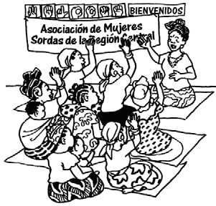
Organizaciones de
personas con discapacidad
Las organizaciones de PCD han surgido respondiendo a las barreras sociales que han impedido la igualdad en la participación de las personas con discapacidad, y como respuesta contra el control que otros ejercen sobre las personas con discapacidad.
Durante mucho tiempo, los profesionales, los familiares y otros han tratado de expresarse por las personas con discapacidad, sin importarles sus necesidades, prioridades o escogencias.

Slide 19
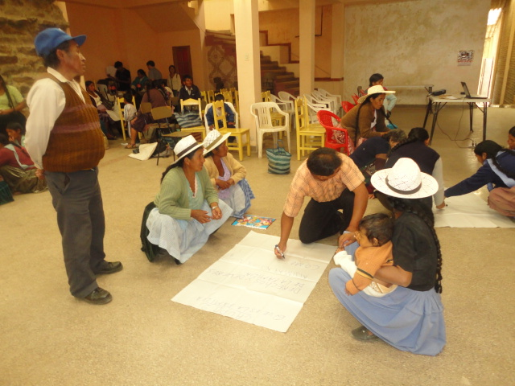
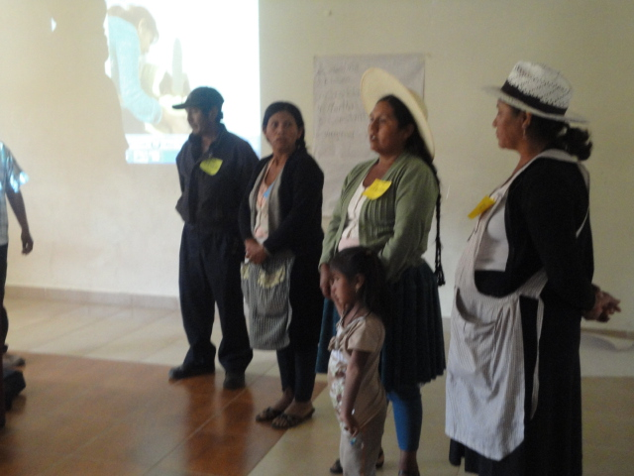
Características
Son organizaciones de defensa de los derechos que trabajan en los niveles regionales, nacionales e internacionales, para cambiar políticas y asegurar la igualdad de derechos y la igualdad de oportunidades para las personas con discapacidad.
Están registradas y estructuradas y, usualmente, funcionan como cualquier otra organización.
Trabaja para:
• Aumentar el número de socios .
• Redactar un estatuto y registrarse como entidad legal.
• Establecer la asamblea general de la organización, constituida por los socios afiliados.
• Elegir una junta directiva (a través de la asamblea general). Establecer los tipos de cargos que formarán la junta directiva.
• Formar parte de afiliaciones y movimiento nacionales o internacionales.

Slide 20
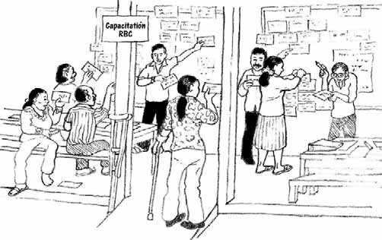
El rol de la RBC es ayudar a las personas con discapacidad a desarrollar destrezas de
defensa de los derechos y de comunicación , y asegurar que su ambiente brinde oportunidades
apropiadas y apoyo para permitirles tomar decisiones y expresar sus necesidades
y deseos efectivamente.

